Slide 1
VIXSI: Señal para Trading de Cobertura Basada en VIX

Slide 2
Introducción
El VIX, conocido como el índice del miedo, mide la volatilidad esperada del mercado (SP500) durante los próximos 30 días. Este trabajo presenta VIXSI, una señal derivada del VIX para identificar exceso de confianza en el mercado y para utilizarla en estrategias de trading de cobertura de activos americanos, aunque se centrará exclusivamente en cubrir al SPY.

Slide 3
¿Cómo se utiliza habitualmente el VIX?
El VIX Se utiliza principalmente para:
Crear estrategias de cobertura para proteger carteras.
Indentificar entradas y salidas de mercado.
Confirmación de tendencias.

Slide 4
VIXSI: Una señal Derivada del VIX
VIXSI utiliza la vela diaria del VIX para identificar si hay exceso de confianza en el mercado, teniendo en cuenta que, en estas situaciones, normalmente cualquier pequeña mala noticia genera caídas importantes.
La señal se puede utilizar como cobertura, pero no para protegerse de situaciones de mercado altamente volátiles, sino, todo lo contrario, para protegerse de situaciones de mercado con exceso de confianza.
La cobertura se aplica en principio al mercado (SP500), sin embargo, se puede aplicar a cualquier activo del mercado americano. En este trabajo VIXSI se aplicará al ETF SPY, que es el activo que mejor representa al SP500.

Slide 5
Cómo funciona VIXSI
La señal VIXSI tiene dos valores:
1: El activo se mantiene comprado
  -1: El activo se vende, o se pone en corto

Slide 6
Estrategia VIXSI desinvertido
En esta estrategia la señal VIXSI -1 vende SPY y 1 lo mantiene comprado.
El periodo de análisis de la estrategia es del 2008 al 2024
RetAnual RSharpe MaxDwd
VIXSI_1 0.14 0.72 0.43
SPY 0.09 0.42 0.53

Slide 7
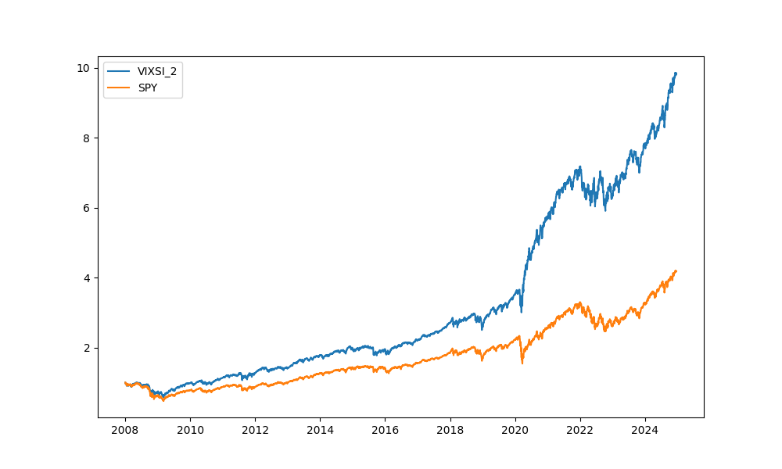
Estrategia VIXSI desinvertido

Slide 8
Estrategia VIXSI en corto
En esta estrategia la señal VIXSI -1 pone en corto SPY y 1 lo mantiene comprado.
El periodo de análisis de la estrategia es del 2008 al 2024
RetAnual RSharpe MaxDwd
VIXSI_2 0.2 0.91 0.33
SPY 0.09 0.42 0.53

Slide 9
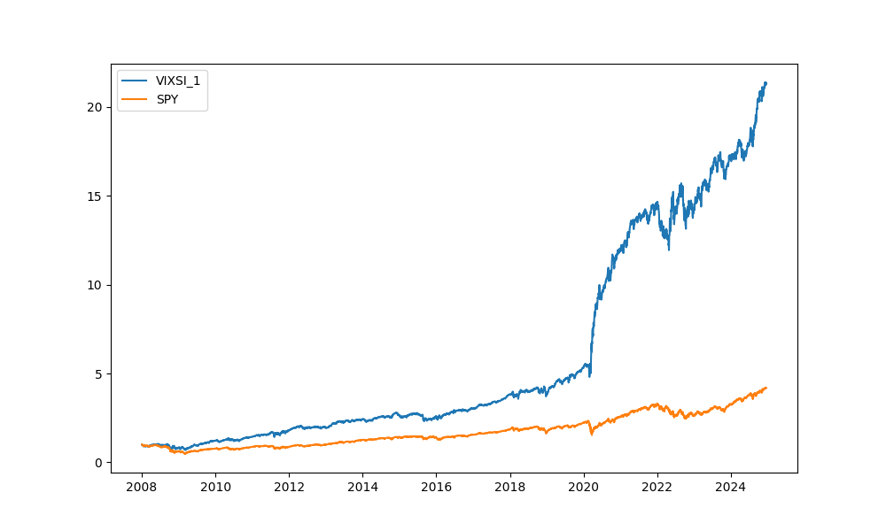
Estrategia VIXSI en corto

Slide 10
Comparativa ambas estrategias
Como se puede observar, en ambos casos la estrategia VIXSI supera en todos los indicadores al SPY, y la estrategia que actúa en corto es la que tiene un mejor comportamiento. A partir de ahora esta estrategia será la que actuará como cobertura al SPY y se denominará estrategia VIXSI.

Slide 11
Analizando alpha de la estrategia
Una forma de validar la estrategia es ver cuanto alpha genera respecto a mantenerse en el activo.
Una forma de obtener el alpha de la estrategia es calculando el exceso de retorno generado por la estrategia respecto al activo en un periodo determinado.

Slide 12
Cálculo alpha de la estrategia
alpha = (sumaperiodo_retornos_logaritmicos_estrategia -sumaperiodo_retornos_logaritmicos_SPY)
Que es equivalente a:
alpha = 2 * suma_retornos_logaritmicos_señal(-1)
Esta equivalencia invita a encontrar otros activos que se comporten mejor con la señal -1 para mejorar el alpha de la estrategia.

Slide 13
Estadísticas alpha de la estrategia
Si se calcula el alpha en un periodo de 1 año rolando día a día, se obtienen la siguiente esta estadística:
%Dias con alpha anual positivo: 66.62%
Cerca del 70% de veces que se invierta en esta estrategia durante un año seguido en cualquier día del año superará al SPY
%Dias con alpha anual negativo y rent. SPY anual negativo: 1.15%
Cuando la rentabilidad anual del SPY es negativa, la estrategia tiene cerca de un 99% de probabilidad de tener el alpha anual positivo. Este dato indica que la estrategia actúa de amortiguador cuando SPY tiene rentabilidad anual negativa.

Slide 14
Utilizando otro activo como cobertura
El hecho de que el alpha de la estrategia depende únicamente de la rentabilidad cuando la señal opera en corto invita a buscar otros activos que se comporten mejor en corto con esta señal. El objetivo será encontrar estos activos en cada periodo.
Se utilizará el universo de acciones del SP500 para encontrar estos activos.

Slide 15
Obtención datos históricos de acciones del SP500
Los datos históricos de las acciones del SP500 se extraen de la api para python de “yfinance”.
Los datos históricos incluyen el periodo [2008:2024].
Se va a trabajar con todos los activos que se unieron al índice antes del 2008, sin importar que a día de hoy sigan estando en el índice.

Slide 16
Alphas de la estrategia con acciones del SP500
Se puede realizar una estadística comparativa entre los alphas anualizados de los activos del dataset y el alpha anualizado del SPY, obteniendo el siguiente resultado:
% alpha activos que superan al alpha de SPY en promedio anual: 50.97%
Más la mitad de las acciones del SP500 superan al promedio alpha anualizado del SPY, con lo que en principio no parece muy difícil encontrar activos del dataset cuyo alpha anual supere al alpha anual del SPY.

Slide 17
Selección activos hedge con WFO
Se usa Walk-Forward Optimization (WFO) para seleccionar los activos hedge:
  Periodo in-sample será de 10 años
  Periodo out-sample de 1 año
  Criterio de selección: el ratio de sharpe del alpha anual relativo del activo respecto al SPY (diferencia del alpha del activo respecto al alpha SPY)

Slide 18
Heurísticas de la optimización WFO
A la optimización WFO se añaden las siguientes heurísticas:
Del periodo in-sample, se obviará el último año, esto es debido a que la correlación promedio de los alphas relativos anuales es sensiblemente negativa, con lo que se evita seleccionar activos que tengan muy buen comportamiento en el último año in-sample.
Se seleccionarán los dos activos con mejor ratio de sharpe, y de ellos se escoge el activo con mayor Beta de mercado, este segundo criterio es debido a que mayor beta significa mayor movimiento del activo, por lo tanto, mayor movimiento de cobertura.

Slide 19
Activos hedge seleccionados por WFO
Activos hedge obtenidos año a año desde el 2018 al 2024:
'2018': ['BK’],
‘2019': ['SLB’],
'2020': ['TXN’],
'2021': ['KLAC’],
'2022': ['KLAC’],
'2023': ['KLAC’],
'2024': ['KLAC']

Slide 20
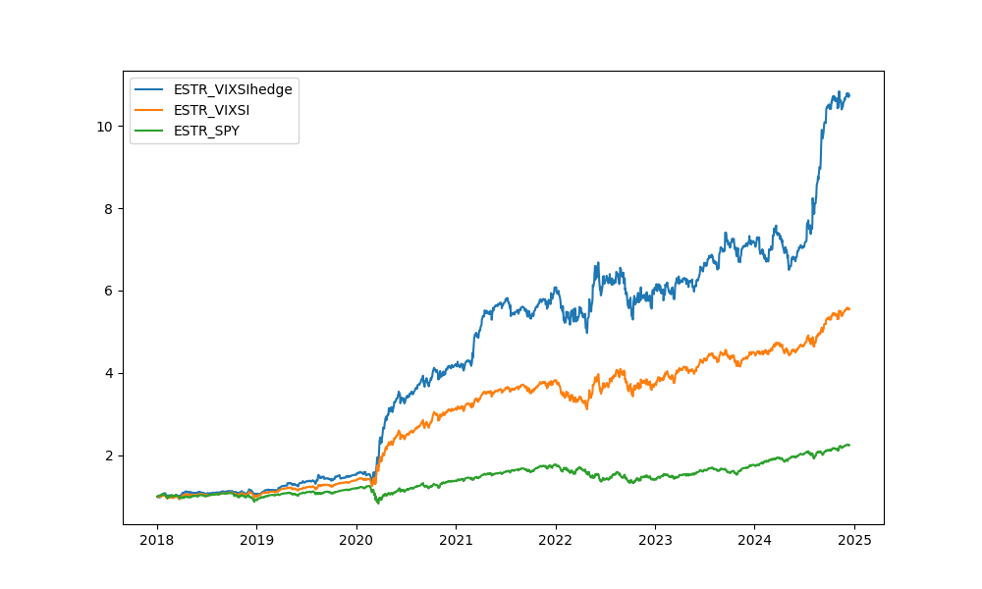
Equitys VIXSIHedge WFO – VIXSI - SPY

Slide 21
Comparativa estrategia VIXSI Hedge WFO - VIXSI
El periodo de análisis es del 2018 al 2024 (periodos outsample WFO)
RetAnual RSharpe MaxDwd
ESTR_VIXSIhedge 0.41 1.48 0.21
ESTR_VIXSI 0.28 1.27 0.19

Slide 22
Conclusión estrategia VIXSI Hedge WFO
Se puede comprobar que la optimización WFO con las heurísticas comentadas para seleccionar el activo cobertura para cada periodo para la estrategia VIXSI con otro activo hedge, globalmente mejora el rendimiento a la estrategia VIXSI.

Slide 23
Modelos RNN para estimación alphas relativos
Si se pudieran estimar los alpha relativos con un modelo RNN, se podría obtener el activo cada año simplemente utilizando el modelo RNN que estime los alphas relativos de todos los activos para ese año, seleccionando el mejor.
Para ver si existe dicha posibilidad, se crea un dataset con una secuencia de 6 años consecutivos de los alpha relativos anualizados de todos los activos, los cinco anteriores es la secuencia de entrada y el sexto es el alpha relativo a estimar.
Se divide el dataset en train-test con una proporción aprox 80-20, y dentro del periodo train, un train-eval con una proporción de nuevo 80-20.
Se entrenan un conjunto de modelos RNN, junto con el modelo dummy (selecciona el alpha relativo del año anterior), y se elige el mejor.

Slide 24
Resultados de los Modelos RNN
mse_train mse_val mse_test
DUMMY 0.261393 1.178676 0.022321
REGRESION 0.731484 7.357679 0.136518
LSTM 0.132541 0.950068 0.017426
CONV 0.110713 0.218088 0.053839
GRU 0.082267 1.908480 0.020531
ATTENTION 0.122527 1.422295 0.015205
BIDIRECCIONAL 0.093891 0.942370 0.014794

Slide 25
Resultados de los Modelos RNN (Sigue)
Aunque hay modelos que superan al dummy en periodos de eval+test, teniendo en cuenta que el 75% de los alpha residuales caen por debajo de 0.04, y que el mejor modelo ("CONV") tiene un error mse_val de 0.21, se puede llegar a la conclusión que la estimación con modelos RNN de los alphas residuales no es fiable.

Slide 26
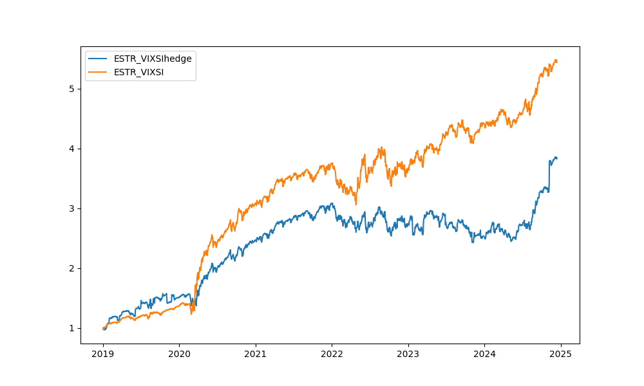
Equitys VIXSI Hedge RNN– VIXSI

Slide 27
Backtesting plataforma quantconnect
Para realizar un backesting riguroso de la estrategia VIXSI Hedge WFO, se ha utilizado la plataforma quantconnect, que es una plataforma avanzada de desarrollo y ejecución de algoritmos para trading cuantitativo, diseñada para crear y probar estrategias de inversión automatizadas en diversos mercados financieros.
Se utilizan los activos hedge seleccionados por la optimización WFO en el periodo 2018-2024.
Tanto la estrategia como el backtesting se pueden conseguir en el enlace:
VIXSIHEDGE

Slide 28
Conclusiones backtesting
En el backtesting se ha podido comprobar que la estrategia VIXSIhedge seleccionando los activos con WFO supera consistentemente a la rentabilidad del benchmark (holding en SPY), obteniendo los siguientes ratios significativos:

Slide 29
Conclusiones backtesting (sigue)
CAGR: 38% La rentabilidad anualizada se puede considerar bastante buena.
Sharpe Ratio 1.28 Es un ratio de sharpe bueno, con lo que se puede considerar que el riesgo está controlado.
Probabilistic Sharpe Ratio (PSR): 79% Aunque no llega al 90% para considerar que el ratio de sharpe se puede mantener en el tiempo en un valor igual o superior a 1.28, 79% es un buen porcentaje para pensar que se puede obtener un buen ratio de sharpe de manera recurrente.
Expectancy:0.3 La esperanza de ganar es positiva, y supera el mínimo para considerarla buena (0.2)
Profit-Loss Ratio (P/L Ratio): 1.07 Las ganancias promedio son 1.07 veces las pérdidas promedio, es algo justo, pero la esperanza confirma que es razonablemente buena.
Sortino Ratio: 1.50. Al igual que el ratio de sharpe mencionado arriba, es un buen ratio
Alpha: 0.20 El alpha no es muy alto, sin embargo, teniendo en cuenta que el alpha sólo depende de la señal de cobertura, que sólo se activa un 12% del total de días, se puede considerar bueno.
Information Ratio (IR): 0.90 Con este ratio (mayor que 0.5), se puede considerar que la estrategia supera consistentemente al benchmark (SPY)
Beta: 0.58 Un ratio menor que 1 significa que la estrategia es menos volátil que el mercado, que es uno de los objetivos que se quiere conseguir con una estrategia de cobertura.

Slide 30
Otras líneas de trabajo
Otra línea de actuación sería aplicar el mismo principio de la señal VIXSI al VIBEX, y probar la estrategia con el IBEX y el universo de acciones del IBEX.

